Slide 1
Evolution de notre organisation
Présentation de notre vision

Slide 2
Pourquoi et pour quoi faire ?

Slide 3

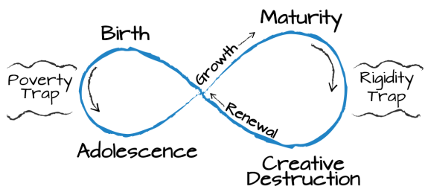
Constats
Notre organisation en ‘couches techniques’ a atteint ses limites
Manque de cohérence avec les besoins produit
Inadéquation découpage des équipes / projets en entrée
(inertie forte / feedback clients tardifs)
Hétérogénéité des technos et langages
Trop de trop petites équipes
+ de silos
+ de dépendances externes
- adaptabilité / résilience
- expérience développeur.se
- apprentissage/entretien socle

Slide 4
Vers des « pôles » de valeur

Slide 5
Proposition

Slide 6
Deux nouveaux pôles
Team [Analytics Ingestion]
Team Data Collection
Team Event Stream Processing
Team [Analytics Management]
Team Data Manager
Team Access Rights
Fin des équipes historiques “composant de la chaine”
Deux nouvelles équipes orientées “valeur client”
Nomenclatures non contractuelles
Notes:
Préfixe Analytics en raccord avec la philosophie 4A

Slide 7

Périmètre produit / métier
Analytics configuration
Data model
Settings
Associated interfaces
Top Model (internal backoffice)
Data Manager Interface
Data Collection Portal
Stream Inspector
Tag Inspector
User related interfaces
Synapse (internal backoffice)
Access rights
Profile
Authorization
Users/Rights/Sites/Orga
SDKs
“Analytics Ingestion”
“Analytics management”
Collect raw data
Classic, Intranet, Imports, Measurements…
Enrich data
Devices, geolocation, currencies…
Processing
Visits, visitors
Sources
Carts, transactions
Processing rules
Exclusions
Privacy
Imports
Stream Inspector (back)
Tag Inspector (back)
Regen
Archi
ESP
DEV
DEV
DEV/SM
DEV
Archi
PO
DC
DEV
DEV
DEV
DEV
FS
SM
Archi
PO
DM
DEV
BE
DEV
FS
DEV
FS
DEV
FE
TEST
Archi
PO
AR
DEV
FS
DEV
FS
DEV
BE

Slide 8

Périmètre produit / métier
PO
PO
Analytics configuration
Data model
Settings
Associated interfaces
Top Model (internal backoffice)
Data Manager Interface
Data Collection Portal
Stream Inspector
Tag Inspector
User related interfaces
Synapse (internal backoffice)
Access rights
Profile
Authorization
Users/Rights/Sites/Orga
SDKs
“Analytics Ingestion”
“Analytics management”
Collect raw data
Classic, Intranet, Imports, Measurements…
Enrich data
Devices, geolocation, currencies…
Processing
Visits, visitors
Sources
Carts, transactions
Processing rules
Exclusions
Privacy
Imports
Stream Inspector (back)
Tag Inspector (back)
Regen
ESP
DEV
DEV
FS
DEV
FS
DC
DEV
DEV
DEV
DEV
FE
TEST
Archi
DEV
DEV
DEV
Archi
DEV
BE
SM
DM
DEV/SM
Archi
DEV
FS
DEV
FS
Archi
AR
TEST
DEV
BE
Data Viz
Infra
PO
PMO

Slide 9














Périmètre produit / métier
Analytics configuration
Data model
Settings
Associated interfaces
Top Model (internal backoffice)
Data Manager Interface
Data Collection Portal
Stream Inspector
Tag Inspector
User related interfaces
Synapse (internal backoffice)
Access rights
Profile
Authorization
Users/Rights/Sites/Orga
SDKs
“Analytics Ingestion”
“Analytics management”
Collect raw data
Classic, Intranet, Imports, Measurements…
Enrich data
Devices, geolocation, currencies…
Processing
Visits, visitors
Sources
Carts, transactions
Processing rules
Exclusions
Privacy
Imports
Stream Inspector (back)
Tag Inspector (back)
Regen
ESP
DC
DM
AR

Slide 10
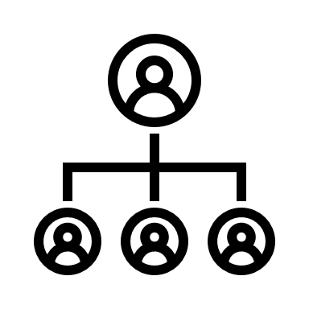



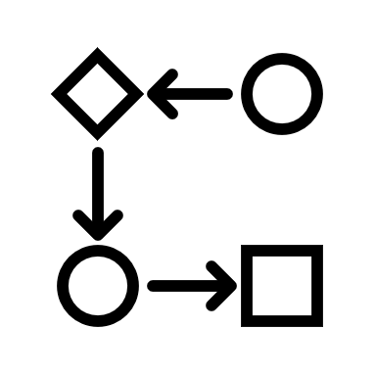




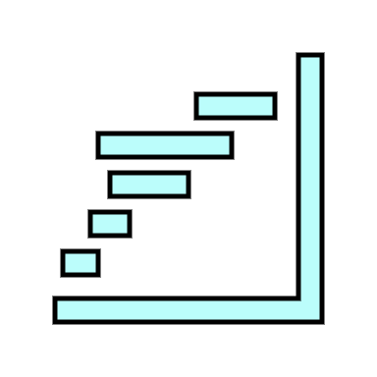

Vision globale
Tech Managers
D
🙄
😆
😏
Piano Analytics Solution
Analytics Ingestion
CI
🙄
😩
😮
Scrum masters
PO/PM
Archis
Sec
🥳
😣
I
Analytics Management
😂
🥲
🤐
😉
😣
😆
😅
😆
M
Data Visualization
😊
😆
😅
Analytics Storage
😬
🥰
😋
🙂
😣
😮
E
🤣
😙
???
😥
🤗
🤔
😗
???
😉
😇
😉
😘
😍
Infra
😐
😉
😋
😆
Agility
Front
Test

Slide 11

Gains potentiels d’une nouvelle organisation
+ de souplesse et de réactivité, y compris dans l'organisation elle-même
- d’inertie dans les livraisons de valeur aux clients
+ de partage de connaissances avec des rotations facilitées
+ d’attractivité des postes avec des missions/propositions plus diversifiées
Vers une rationalisation des technos utilisées

Slide 12
Next steps
Vos questions / commentaires / remarques
Mise à disposition d’une F.A.Q. dans Confluence
Ateliers de fondation / transition d’équipe
Première itération
Prises de feedback individuels
Rétrospective d’équipe

